Slide 1

AlphaGomoku
Zero
组员：谢铮 付星宇 虞锦源
汇报人：虞锦源

Slide 2

第一部分
项目背景

Slide 3
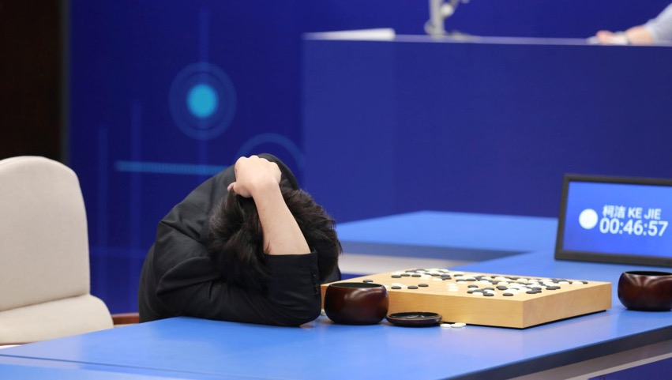
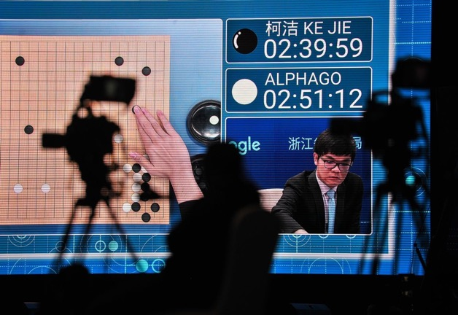
AlphaGo Fan
AlphaGo Zero
AlphaGo Lee

Slide 4
第二部分
AlphaZero 算法的构成

Slide 5
AlphaZero 算法的仿生学解释
神经网络
用以评估行动的价值并产生策略
指导
进化
蒙特卡洛搜索树
预判采取不同行动的不同结果

Slide 6
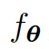
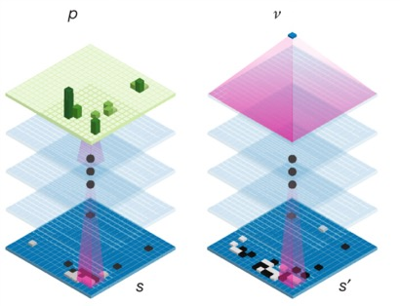
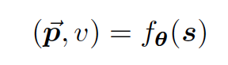
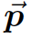
神经网络
LOGO
网络架构：
残差塔
策略分支
价值分支
策略分支
残差塔
局面
价值分支

Slide 7
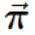
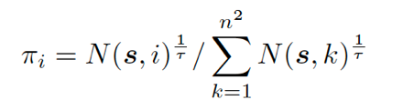
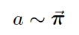
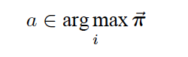
蒙特卡洛树搜索（MCTS）
Input： 当前局面
Output：行动分布向量
LOGO
三种决策方式：
完全随机策略
确定性策略
半随机策略

Slide 8
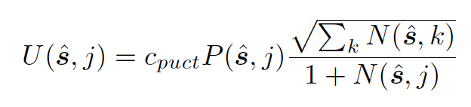
树的节点：每个局面
树的每条分支：在每个局面下可以采取的不同行动
每条边保存如下的统计量：
访问次数，N
先验概率，P
总行动价值，W
行动价值均值，Q

Slide 9
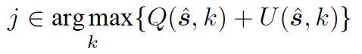
模拟的三个步骤：
选择
评估和扩展
回溯

Slide 10
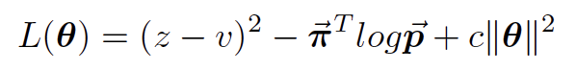
损失函数
预测的胜率应该逼近最终真实的对弈结果
生成的先验概率分布应该趋近MCTS经过模拟和审慎挑选后的策略分布
减少模型过拟合的可能，提升泛化能力

Slide 11
第三部分
训练方法 & 结果展示

Slide 12
自我对弈式的强化学习
运用少量人类对弈数据加快训练步伐
异步模拟加速

Slide 13
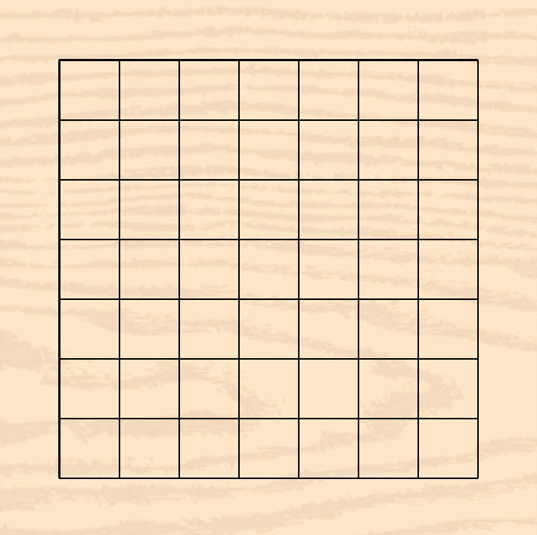
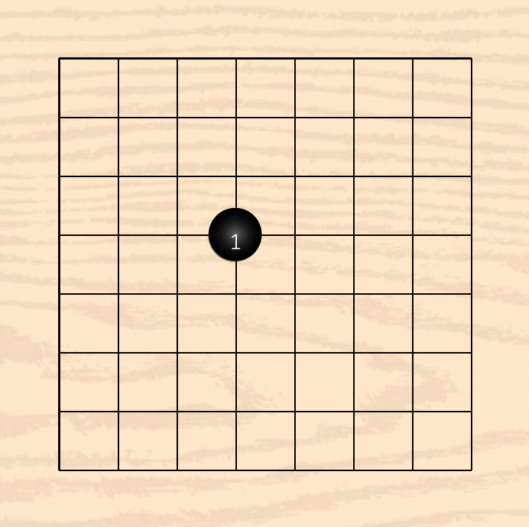
第一回合 AI: 白棋 & AI: 黑棋
第二回合 AI: 白棋 & Human: 黑棋

Slide 14
第四部分
Future Works

Slide 15
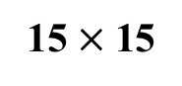
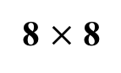
Future works
8 $×$ 8
15$×$15
核心问题：
非对称博弈
解决方案：
用弱AI将 AlphaGomoku 引上正轨？
训练不同策略导向的黑白双脑？

Slide 16
感谢聆听
欢迎批评指正
https://github.com/PolyKen/AlphaRenju_Zero

